Slide 1
Fremtidens uddannelsesdesign – teknologier på spil
Karsten Gynther
Docent
Center for Skole og Læring
University College Sjælland

Slide 2


Den nemme løsning

Slide 3
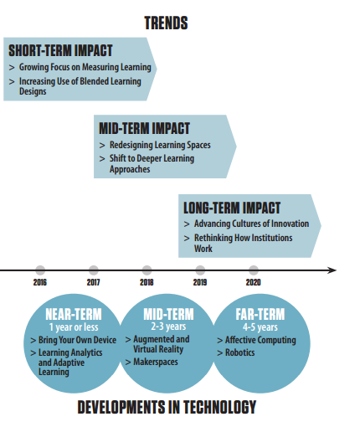

Slide 7
1.

Slide 8
2.
1.

Slide 9
3.
2.
1.

Slide 10
Ikke teknologi trends men uddannelsestrends
Bedre adgang til uddannelse - flere får mulighed for at tage en uddannelse og flere vil kunne lære mere:
Tid og rum: Uddannelse gøres mulig for alle uanset hvor de bor og hvordan de i øvrigt lever deres liv.
Deltagelse: At lære med henblik på at tage en uddannelse – sker gennem en mangfoldighed af nye digitalt medierede deltagelsesformer. (Nye inklusions- og eksklusionsmekanismer opstår).
Adaption: Uddannelser kan tilpasses den enkelte læringsbehov og behov for støtte. (Individualisering, differentiering og personalisering).

Slide 11
Rethinking hvordan uddannelsesinstitutioner fungerer i dag
Hvad er en uddannelsesinstitution?
Hvad er undervisning?

Slide 12
Rethinking hvordan uddannelsesinstitutioner fungerer i dag
Hvad er en uddannelsesinstitution?
Hvad er undervisning?
Elev(er)
Lærer
Indhold

Slide 13
Rethinking hvordan uddannelsesinstitutioner fungerer i dag
Hvad er en uddannelsesinstitution?
Hvad er undervisning?
Undervisning er synkron kommunikation mellem en lærer og nogle elever med henblik på at lære noget bestemt.
En uddannelsesinstitution er det fysiske sted hvor dette foregår i parallelle ens settings.
Et ”naturligt” givet didaktisk design – som givet af gud?
Elev(er)
Lærer
Indhold
Face to face

Slide 14
200 års uddannelsesdesign: Landsbyskolen

Slide 15
Rethinking hvordan uddannelsesinstitutioner fungerer i dag
Elev(er)
Lærer
Indhold
Hvad man kan forandre/ændre i en undervisningssituation samtidig med, at brugerne stadig oplever det som ”undervisning”?
Face to face

Slide 16
Udbredelsen af en innovation blandt andet afhængig af følgende parametre:
Kommunikerbar: I hvor høj grad kan innovationen forklares for andre, så de kan forstå, hvad den går ud på?
Relativ fordel: I hvor høj grad opleves innovation som bedre end eksisterende løsninger?
Kompleksitet: I hvor høj grad er innovationen vanskelig at bruge?
Afprøvningsmulighed: I hvor høj grad kan innovationen afprøves i det små?
Kompatibel: I hvor høj grad bryder innovationen med eksisterende værdier og erfaringer med denne type ydelser?
(Rogers 1995, opr. 1962)

Slide 17
Innovativ systematisk tænkning
Er en metode hvor man:
nedbryder en genstand, proces eller et system i nogle grundlæggende elementer.
b) efterfølgende forsøger at eksperimentere med
elementernes egenskaber eller funktioner.

Slide 18
Innovativ systematisk tænkning - hjælpeværktøjer
Man kan forsøge at:
Eliminere en komponent.
Fjerne et objekt fra systemet.
Dele et objekt op i mindre dele og give hver del en ny funktion.
Erstatte en komponent med en anden komponent.
Introducere en kopi eller modificeret kopi af et eksisterende objekt.
Modificere en ydelse en anelse med samme brugeroplevelse.
Ændre på et symmetrisk eller asymmetrisk forhold mellem et system og dets komponenter eller funktioner.
Tilføje en ny funktion til en eksisterende komponent.
Bruge en komponent til flere forskellige funktioner.
Barak, M. (2004).

Slide 19
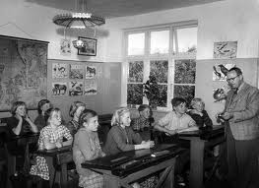
”Underviseren” – analyseret med afsæt i innovativ systematisk tænkning

Slide 20
”Underviseren” – analyseret med afsæt i innovation systematisk tænkning
Didaktisk funktion | Tilstedeværende person
Didaktisk design | Fysisk tilstedeværelse
Relevant formidling | Kropsliggjorte disciplineringsmekanismer
Didaktisk orkestrering | Kropsliggjort omsorg
Feedback på læreproces (just in time /synkron) | Kropsliggjort identifikation
Feedback på læreproces (asynkron) | Kropsliggjorte inklusions- og eksklusionsmekanismer
Validering | Kropsliggjort anerkendelse
Sortering (eksamen)
Lærertilstedeværelse (teacher presence)

Slide 21
Tre eksempler på nye uddannelsesdesign som er muliggjort fordi man på forskellig vis har arbejdet med at uddifferentiere ”underviseren” i en didaktisk funktion og en tilstedeværende person.
Synkrone online undervisningsmiljøer.
Kommunale læringscentre.
MOOCs.

Slide 22
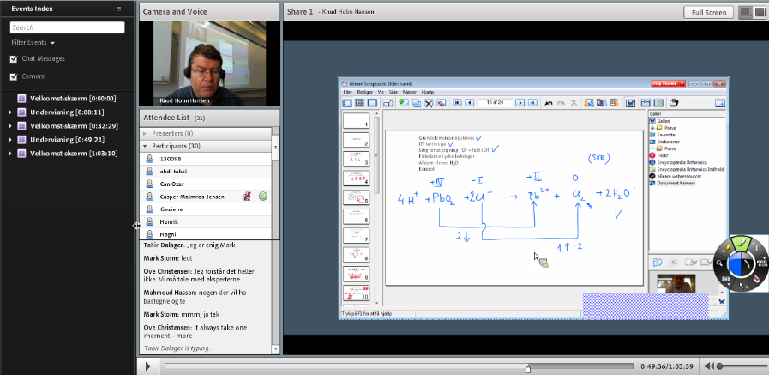
En online ingeniøruddannelse

Slide 23
En online ingeniøruddannelse
Lærer
Indhold
Elever

Slide 24
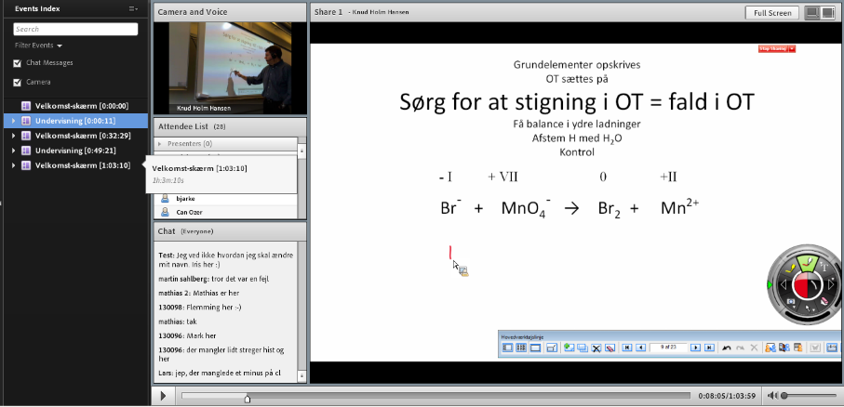
Remediering
En online ingeniøruddannelse

Slide 25
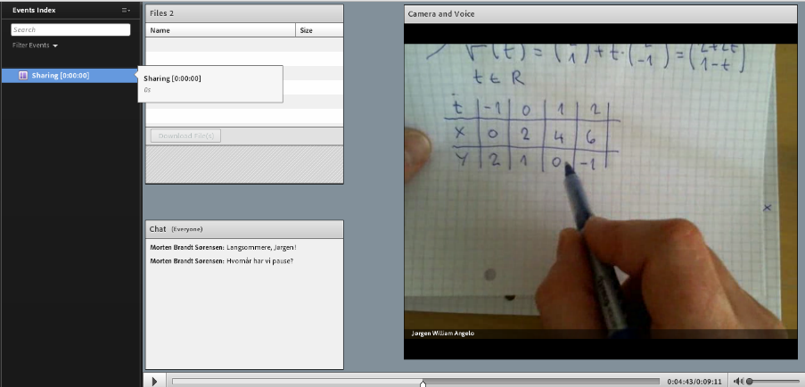
En online ingeniøruddannelse

Slide 26
”Online-underviseren” – analyseret med afsæt i innovation systematisk tænkning
Didaktisk funktion | Tilstedeværende person
Didaktisk design | Fysisk tilstedeværelse
Relevant formidling | Kropsliggjorte disciplineringsmekanismer
Didaktisk orkestrering | Kropsliggjort omsorg
Feedback på læreproces (just in time /synkron) | Kropsliggjort identifikation
Feedback på læreproces (asynkron) | Kropsliggjorte inklusions- og eksklusionsmekanismer
Validering | Kropsliggjort Anerkendelse
Sortering (eksamen)
Lærertilstedeværelse (teacher presence)

Slide 27
”Online-underviseren” – analyseret med afsæt i innovation systematisk tænkning
Didaktisk funktion | Tilstedeværende person
Didaktisk design | Fysisk tilstedeværelse
Relevant formidling | Kropsliggjorte disciplineringsmekanismer
Didaktisk orkestrering | Kropsliggjort omsorg
Feedback på læreproces (just in time /synkron) | Kropsliggjort identifikation
Feedback på læreproces (asynkron) | Kropsliggjorte inklusions- og eksklusionsmekanismer
Validering | Kropsliggjort Anerkendelse
Sortering (eksamen)
Lærertilstedeværelse (teacher presence)

Slide 28





Kommunale læringscentre
IT

Slide 29


”Kommunale læringscentre” – analyseret med afsæt i innovation systematisk tænkning
Didaktisk funktion | Tilstedeværende person
Didaktisk design | Fysisk tilstedeværelse
Relevant formidling | Kropsliggjorte disciplineringsmekanismer
Didaktisk orkestrering | Kropsliggjort omsorg
Feedback på læreproces (just in time /synkron) | Kropsliggjort identifikation
Feedback på læreproces (asynkron) | Kropsliggjorte inklusions- og eksklusionsmekanismer
Validering | Kropsliggjort Anerkendelse
Sortering (eksamen)
Lærertilstedeværelse (teacher presence)

Slide 30
MOOCs
M: Massive
O: Open
O: Online
C: Course

Slide 31
MOOCs
Skalerbar
Mediering af underviserfunktionen
M: Massive
O: Open
O: Online
C: Course

Slide 32
”MOOCs” – analyseret med afsæt i innovation systematisk tænkning
Didaktisk funktion | Tilstedeværende person
Didaktisk design | Fysisk tilstedeværelse
Relevant formidling | Kropsliggjorte disciplineringsmekanismer
Didaktisk orkestrering | Kropsliggjort omsorg
Feedback på læreproces (just in time /synkron) | Kropsliggjort identifikation
Feedback på læreproces (asynkron) | Kropsliggjorte inklusions- og eksklusionsmekanismer
Validering | Kropsliggjort Anerkendelse
Sortering (eksamen)
Lærertilstedeværelse (teacher presence)

Slide 33
Radikale innovationer – radikale transformationer:
Prototyper for radikalt nye uddannelsesdesign opstår.
Uddannelseskulturen slår tilbage.
Et nyt Kuhnsk paradigmeskift står ikke lige for døren
– hverken om 1, 3 eller 5 år.

Slide 34
Barak, M. (2004). Systematic Approaches for Inventive Thinking and Problem-Solving: Implications for Engineering Education. In: Int. J. Engng Ed. Vol. 20, No. 4, pp. 612-618.
Rogers, E. M. (1995/1962). Diffusions of innovations. The Free Press, New York.

